Slide 1
Client-side “Programming” (Tabel, Form)
Materi 3

Slide 2
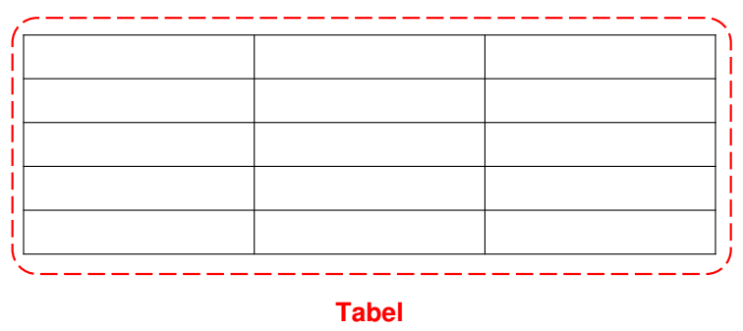
Komponen Tabel

Slide 3
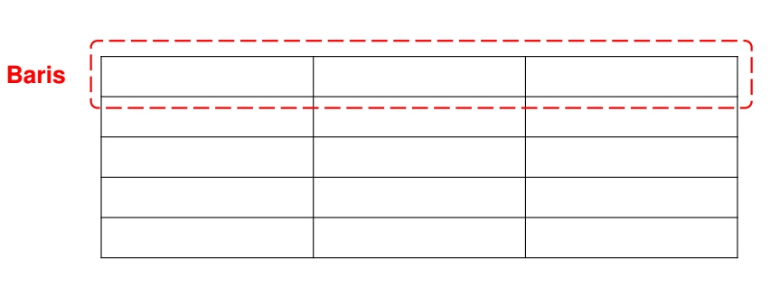
Komponen Tabel

Slide 4
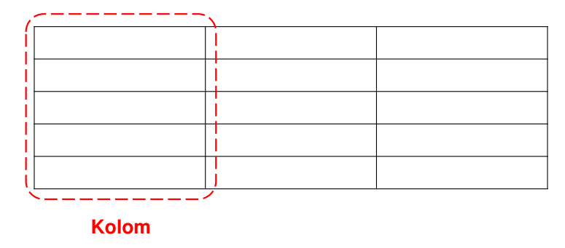
Komponen Tabel

Slide 5
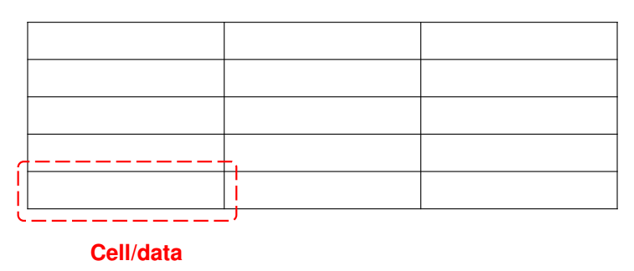
Komponen Tabel

Slide 6
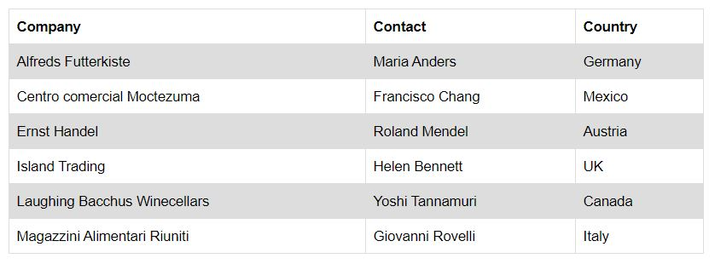
Pembuatan Tabel
Membuat tabel : <table> | Menambah baris : <tr>
Membuat header : <th> | Menambah cell : <td>
https://www.w3schools.com/html/html_tables.asp

Slide 7
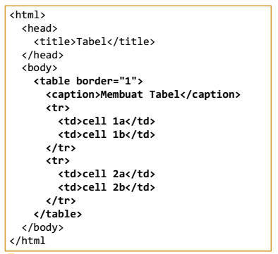
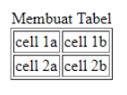

Slide 8
Atribut dalam Tabel
width
untuk menentukan lebar dari tabel atau cell
contoh: width = “100px” atau width=“25%”
height
untuk menentukan tinggi dari tabel atau cell
contoh: height=“50px” atau height=“25%”
Satuan width dan height dapat menggunakan px (ukuran pixel) atau % (terhitung lebar browser)

Slide 9
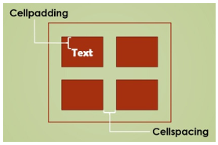
Atribut dalam Tabel (2)
bgcolor
memberikan warna background dari tabel atau cell
value berupa RGB atau menggunakan color code
Contoh: bgcolor=“#FF0000” atau bgcolor=“red”
cellspacing : memberi spasi antar cell
cellpadding : untuk spasi dari pinggir cell ke teks/konten dalam cell
https://techdifferences.com/difference-between-cellpadding-and-cellspacing.html

Slide 10
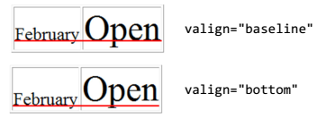
Atribut dalam Tabel (3)
Text Align :
align:
Untuk menentukan letak konten di dalam cell (secara horizontal)
Opsi: center, justify, left, right
valign:
untuk menentukan letak konten di dalam cell (secara vertical)
Opsi: top, middle, bottom, baseline
https://www.w3schools.com/tags/att_tr_valign.asp

Slide 11
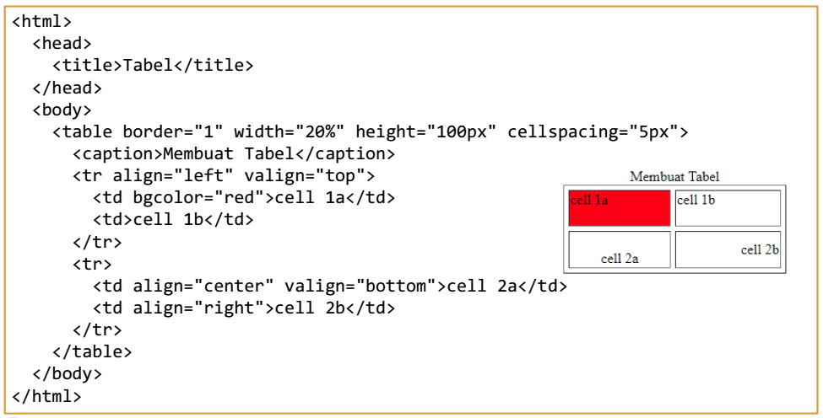

Slide 12
<form>
Digunakan untuk mengumpulkan input dari pengguna
Form HTML mengandung elemen-elemen form:
Text field
Checkbox
Radio button
Tombol submit

Slide 13
Atribut <form>
Action : mendefinisikan aksi yang dijalankan ketika form di-submit
Data pada form akan dikirim ke suatu halaman pada server
<form action=“/action_page.php”>
Artinya data pada form akan dikirim ke halaman action_page.php

Slide 14
Atribut <form>
method : mendefinisikan HTTP method (GET atau POST)
Data pada form akan dikirim ke suatu halaman pada server
<form action=“/action_page.php” method=“get”>
<form action=“/action_page.php” method=“post”>

Slide 15
GET atau POST?
GET | POST
Metode default Data terlihat di alamat browser Panjang URL terbatas 3000 karakter Berguna untuk bookmark Untuk data yang tidak sensitif | Harus didefinisikan Data tidak terlihat di alamat browser Tidak ada limitasi Tidak bisa di bookmark Untuk pengiriman data sensitive . Ex: data Login

Slide 16
<select>
Untuk menampilkan pilihan dalam bentuk dropdown
Secara default, opsi pertama yang akan terpilih
Untuk mendefinisikan opsi yang terpilih selain default, atribut selected dapat ditambahkan
Contoh:
<option value=“fiat” selected>Fiat</option>

Slide 17
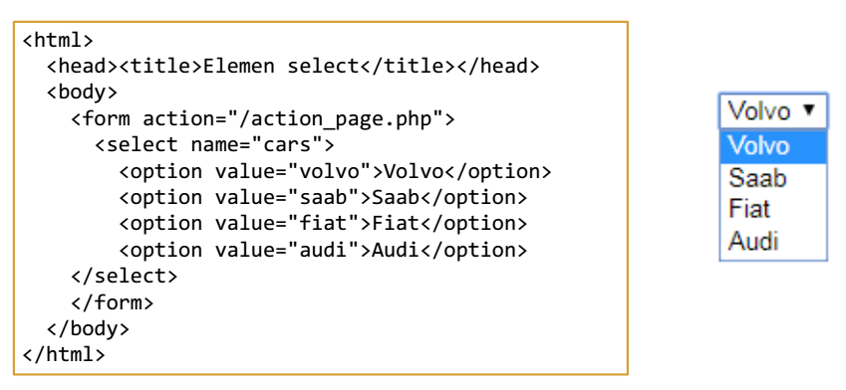

Slide 18
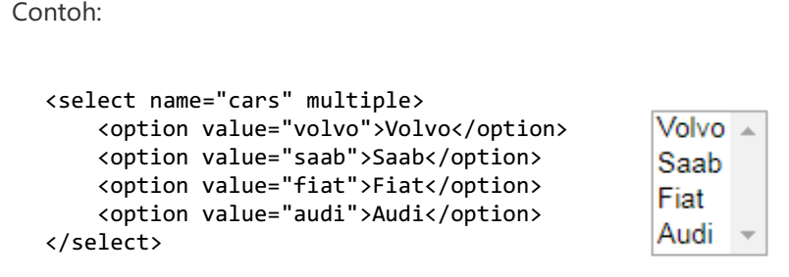
Atribut multiple
Untuk memilih lebih dari satu pilihan menggunakan atribut.

Slide 19
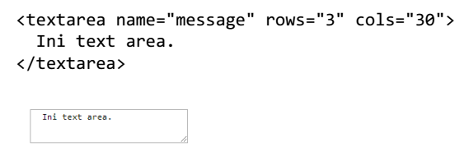
<textarea>
rows menunjukkan jumlah baris yang terlihat
cols menunjukkan lebar area yang terlihat

Slide 20
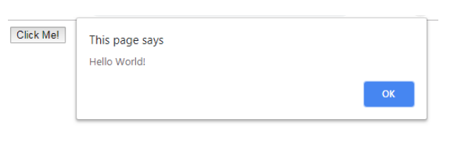
<button>
Mendefinisikan tombol yang bisa di-klik
<button type=“button” onclick=“alert(‘Hello World!’)”>
Click Me!
</button>

Slide 21
<input>
<input> adalah elemen paling penting dalam form
<input> dapat ditampilkan dalam beberapa cara bergantung pada type:
<input type=“text”>
<input type=“checkbox”>
<input type=“radio”
<input type=“submit”>
dll
https://www.w3schools.com/html/html_form_input_types.asp

Slide 22
Atribut <input>
value : nilai awal dari sebuah input
readonly : hanya dapat dibaca (tidak dapat diubah nilainya)
disabled : tidak dapat digunakan dan di klik
nilainya tidak akan dikirim ketika submit form
size : ukuran (dalam jumlah karakter)
maxlength : ukuran maksimal yang diijinkan dalam sebuah input

